Slide 1
Facilitation graphique de la conférence pleinière
Elsa Lecarpentier
28 juin 2023

Slide 3
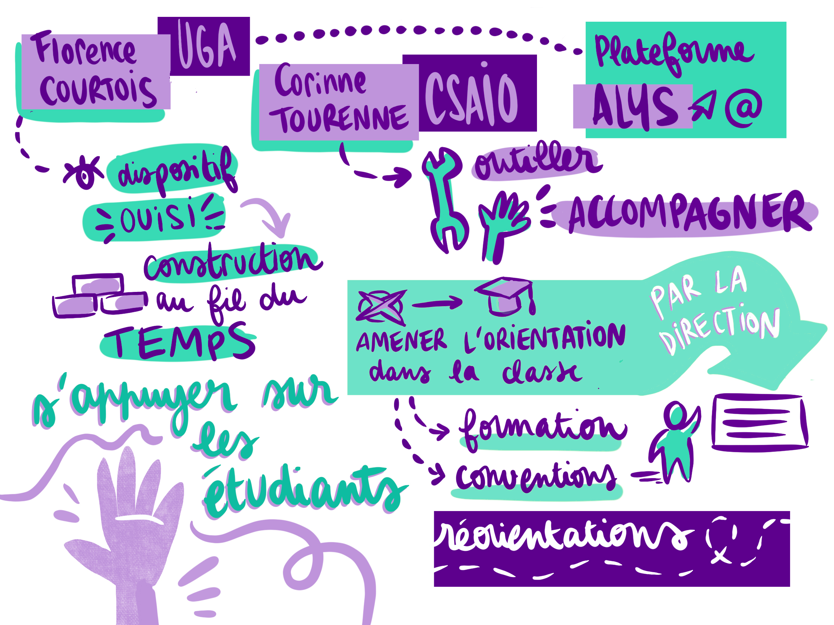

Slide 4
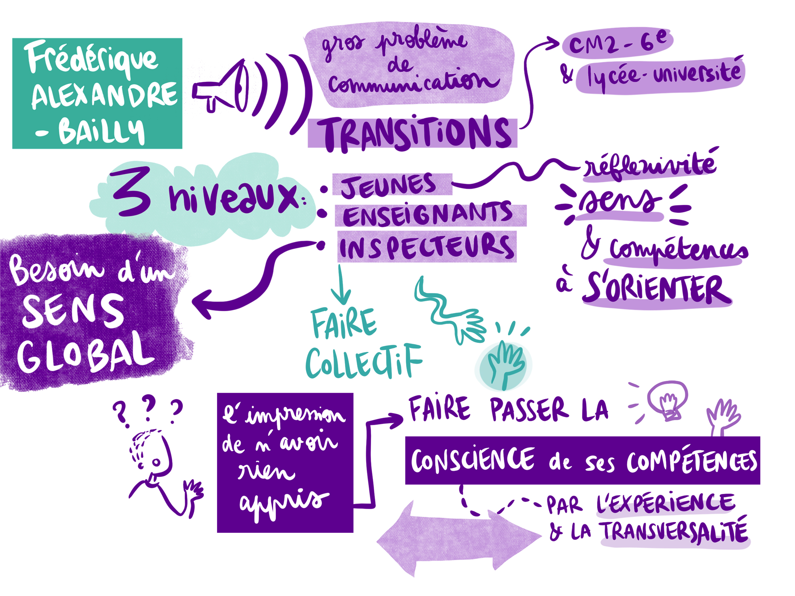

Slide 5
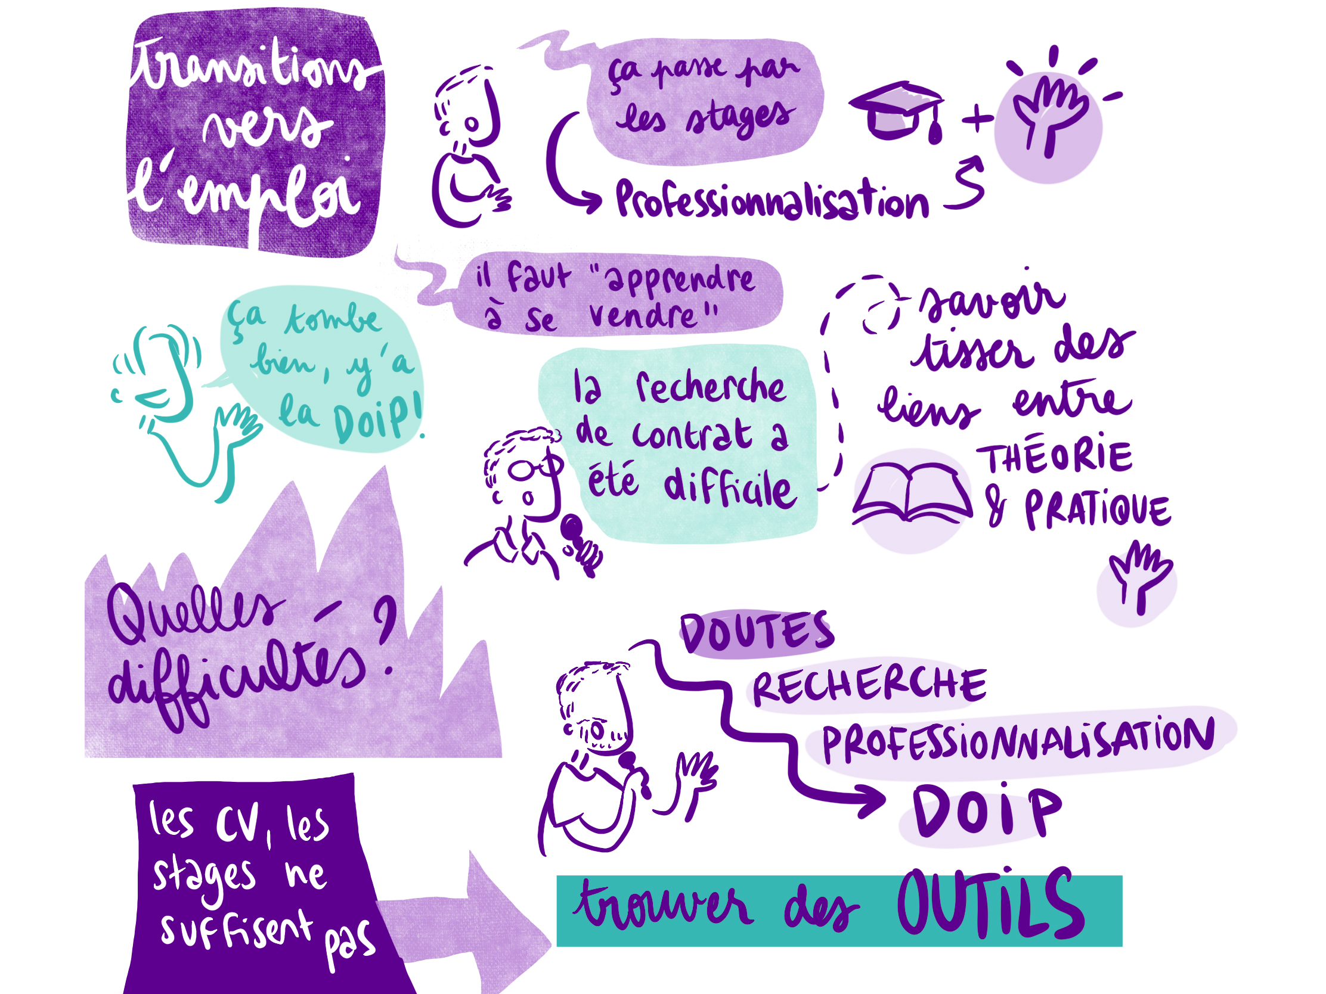

Slide 7
